Slide 1
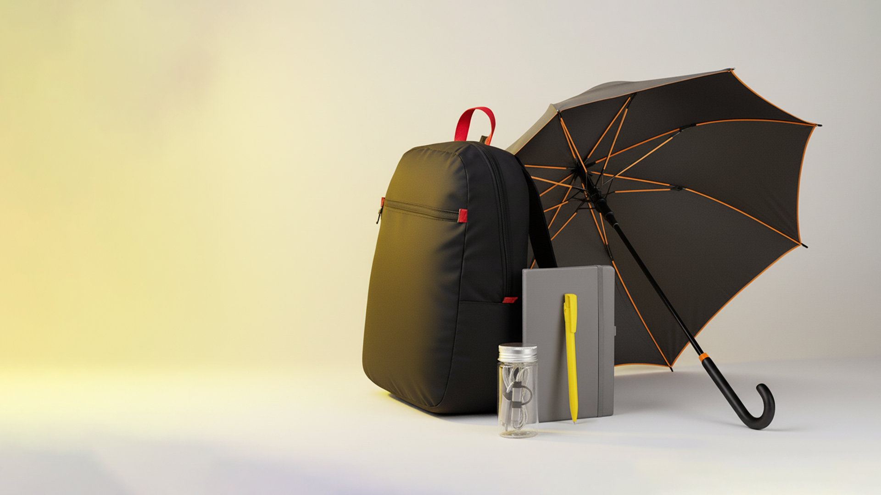


ТОВАРЫ С ВЫГОДОЙ 60%

Slide 2


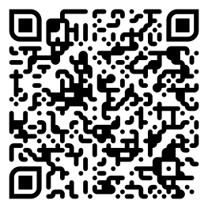
ТОВАРЫ РАЗДЕЛА
SALES — ЭТО:
Выгода 60% — заказывайте и зарабатывайте больше.
Скидки доступны всем партнерам, независимо
от уровня в программе лояльности.
Новые, кондиционные, полноценные,
популярные и эффективные.
С глубокими остатками: больше деталей —
в каталоге по QR-коду.
SALES

Slide 3
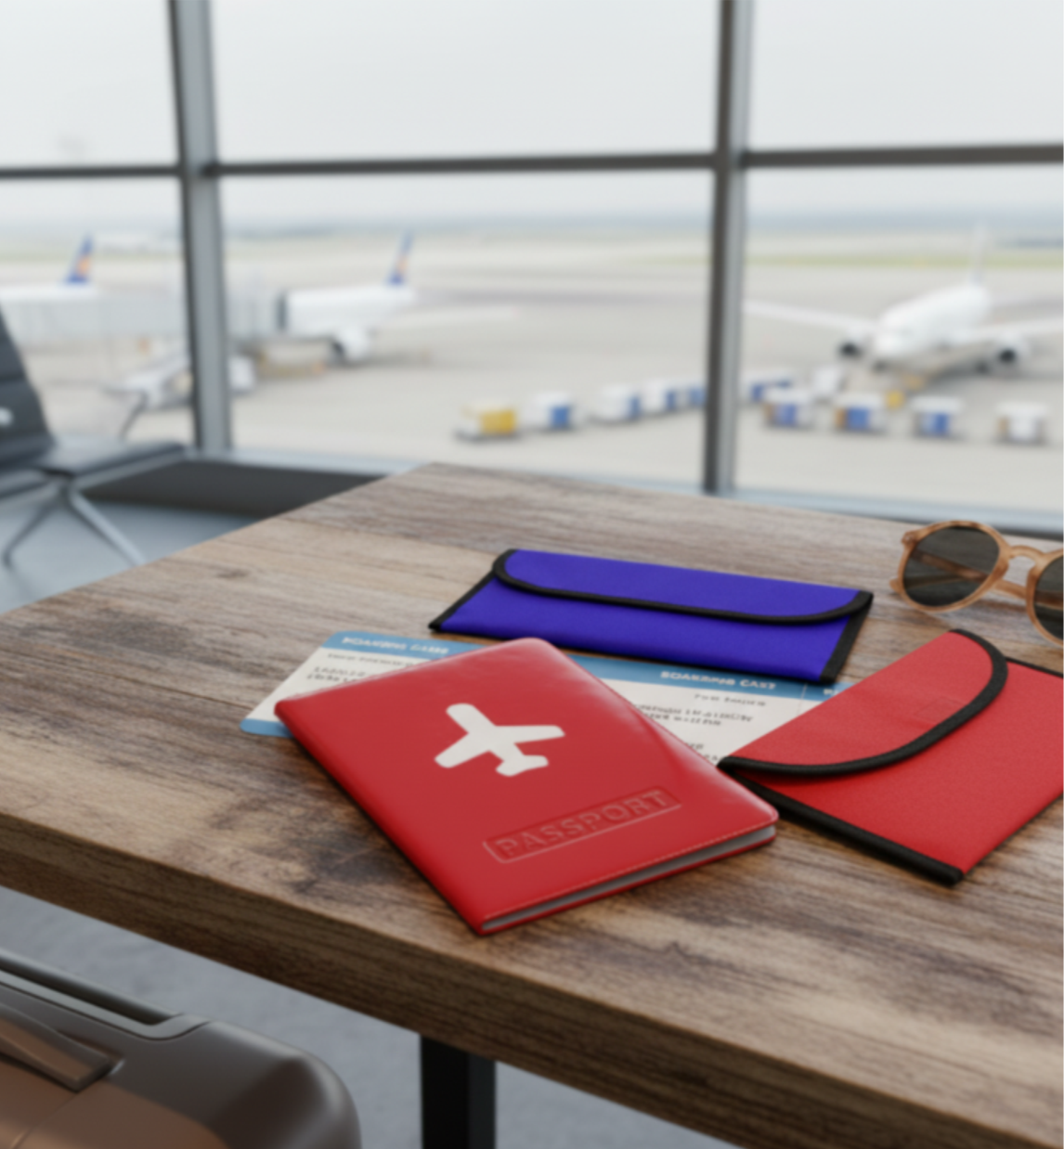
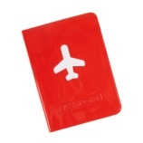
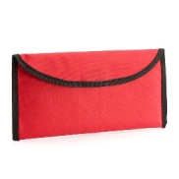
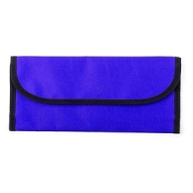
Обложка для паспорта
FLIGHT
арт. 343927
Размер: 10х13,8 см., Материал: PVC.
130 ₽
Холдер для тревел документов
LISBOA
арт. 349188
SALES
Размер: 27х13 см., Материал: Полиэстер.
161 ₽
Обложка для тревел документов
DAKAR
арт. 348946
Размер: 25х13,5 см., Материал: Полиэстер.
280 ₽

Slide 4
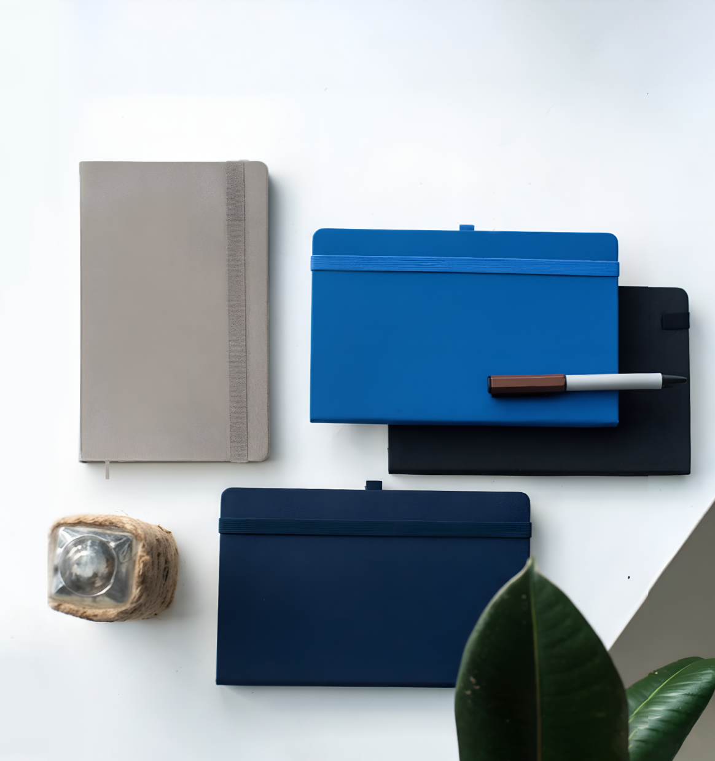
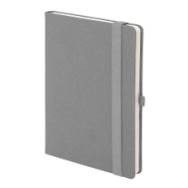
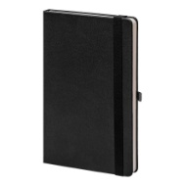
БЛОКНОТЫ
Бизнес-блокнот А5
OXI
арт. 21236/30
100% эко-блокнот. Переплет: твердый.
Обложка: RPET/рециклированный полиэстер,
полученный из переработанных пластиковых бутылок
Отделка: жаккардовая резинка 12 мм и пенхолдер в тон обложки. Блок: недатированный. В линейку.
SALES
705 ₽
Бизнес-блокнот А5
GLORI
арт. 21220/29
арт. 21220/35
Переплет: твердый. Обложка: термоактивный PU Sensi,
по фактуре и тактильно напоминающий лайковую кожу.
Блок: недатированный. В линейку.
894 ₽

Slide 5
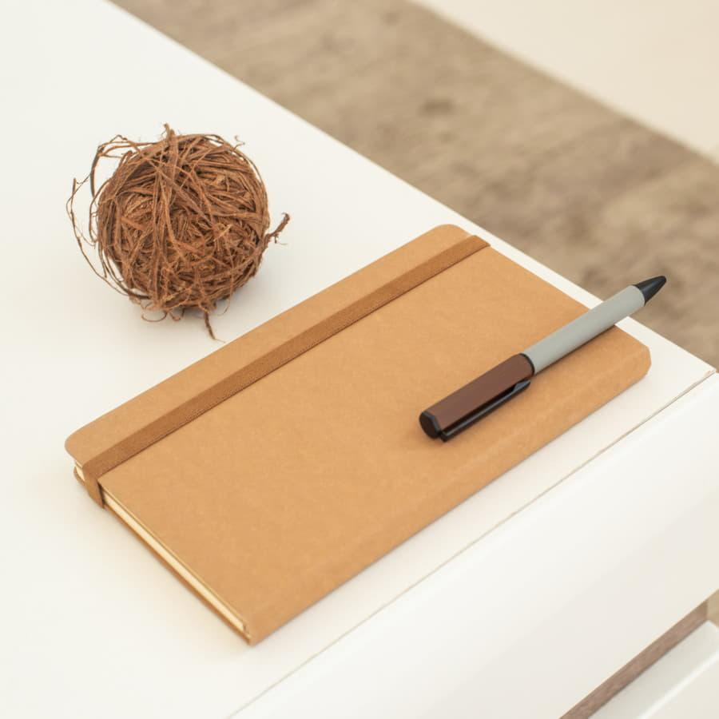
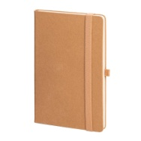

БЛОКНОТЫ
Бизнес-блокнот А5
TERRI
арт. 21237
В линейку, переплет: твердый.
Обложка: рециклированная бумага марки
Naturals Neenah США.
Отделка: жаккардовая резинка 12 мм,
пенхолдер в тон обложки.
Форзац/нахзац: кремовый.
Блок: недатированный.
Цвет бумаги: кремовый.
Карман для визиток: есть.
Упаковка: фирменный сливбокс thINKme.
SALES
515 ₽

Slide 6
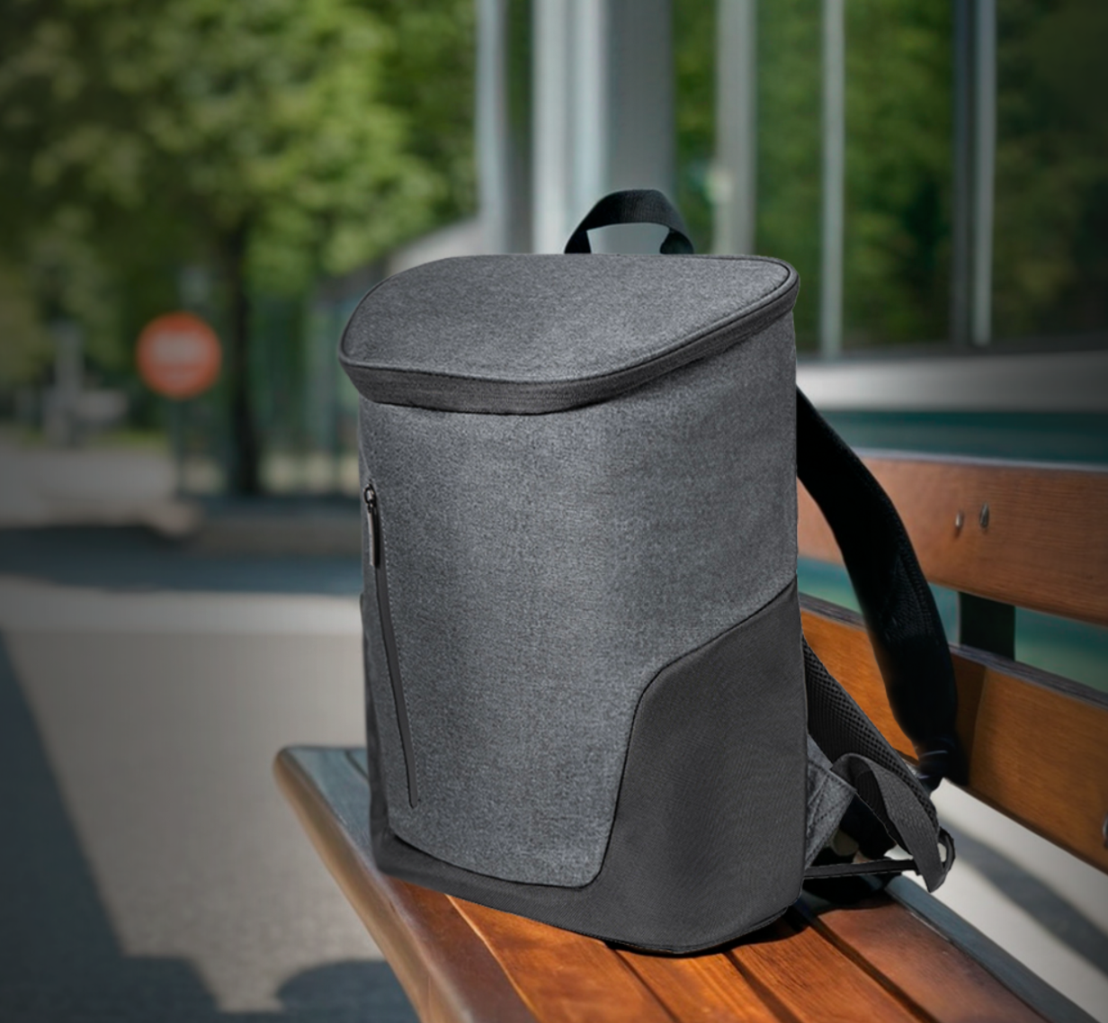
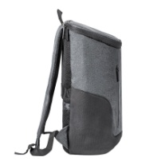
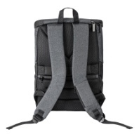

РЮКЗАКИ, СУМКИ
Рюкзак водостойкий
HIT
арт. 2220344
Размер: 45x31х14 см.
Объем: 20 л.
Подходит для ноутбука 15’6.
Уникальный форм фактор с верхним клапаном-крышкой.
Вентилируемая спинка.
Водостойкий материал.
Боковые карманы для бутылки или зонта.
Деталь на спинке для крепления на ручку
чемодана.
SALES
3 899 ₽

Slide 7
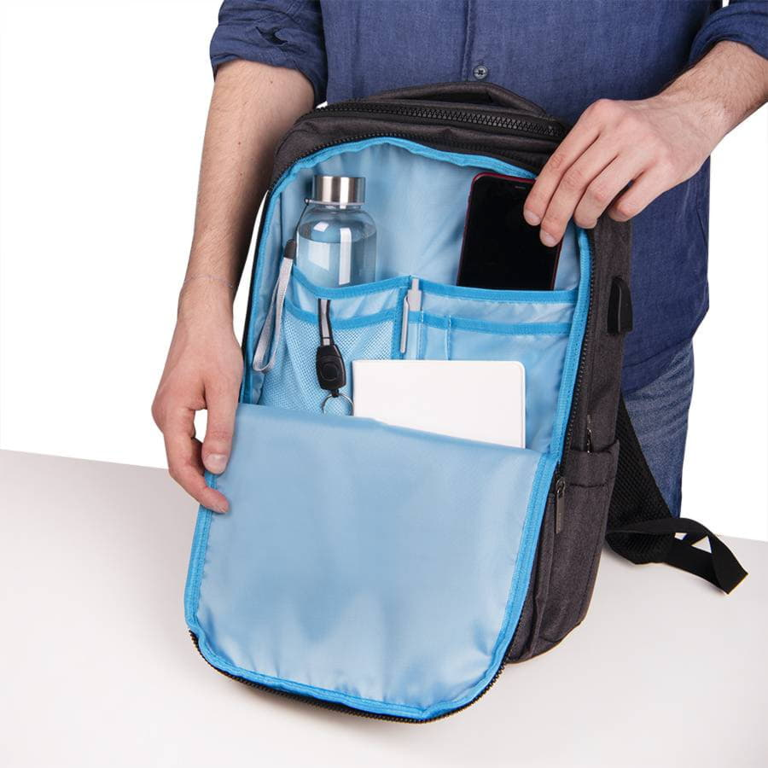
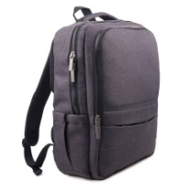
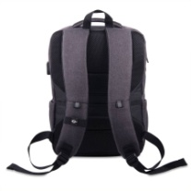

РЮКЗАКИ, СУМКИ
Рюкзак функциональный
CORE
арт. 996915/30
Размер: 43,5x31x15 см.
Объем: 20 л.
Подходит для ноутбука 15’6.
Плотная эргономичная спинка.
Дополнительный разделитель.
Карман с RFID защитой, встроенный USB.
Боковые карманы для бутылки или зонта.
Эргономичные лямки со светоотражающими
элементами.
Деталь на спинке для крепления на ручку
чемодана.
SALES
5 299 ₽

Slide 8
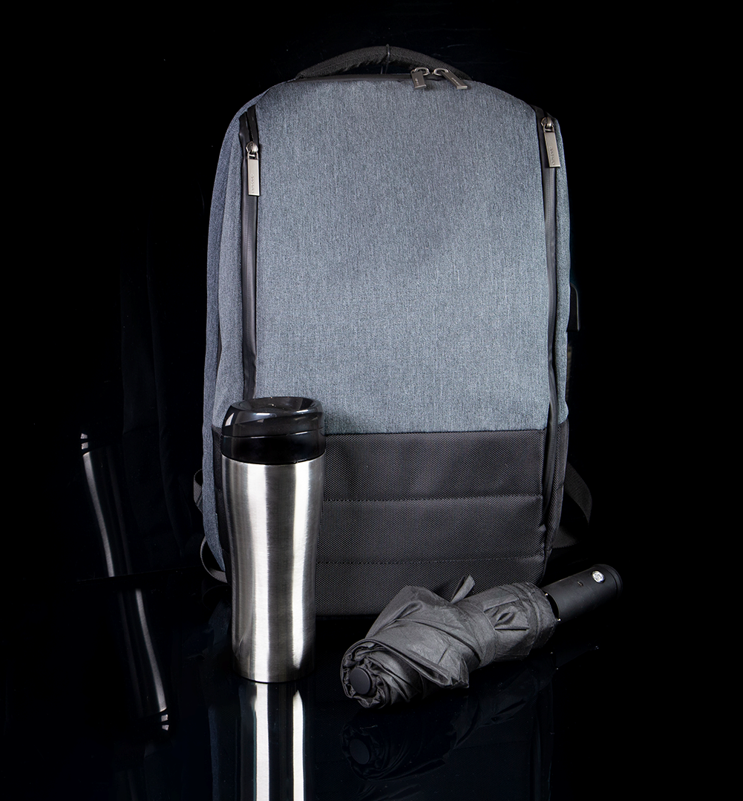
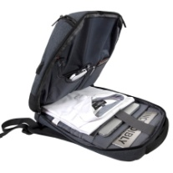
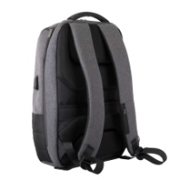
РЮКЗАКИ, СУМКИ
Рюкзак с RFID защитой
GRAN
арт. 977989/30
Размер: 47x28х17 см.
Объем: 22 л.
Материал: 100% полиэстер.
Подходит для ноутбука 15’.
Сочетание прочных, водоотталкивающих материалов
2х фактур: меланж и 3D жаккард.
Водонепроницаемые молнии с лазерным кроем.
Карман с RFID защитой.
USB порт для подзарядки устройств.
Карман на молнии для проездных карт на лямке.
«Анти-вор» для крепления на ручку чемодана.
SALES
6 499 ₽

Slide 9
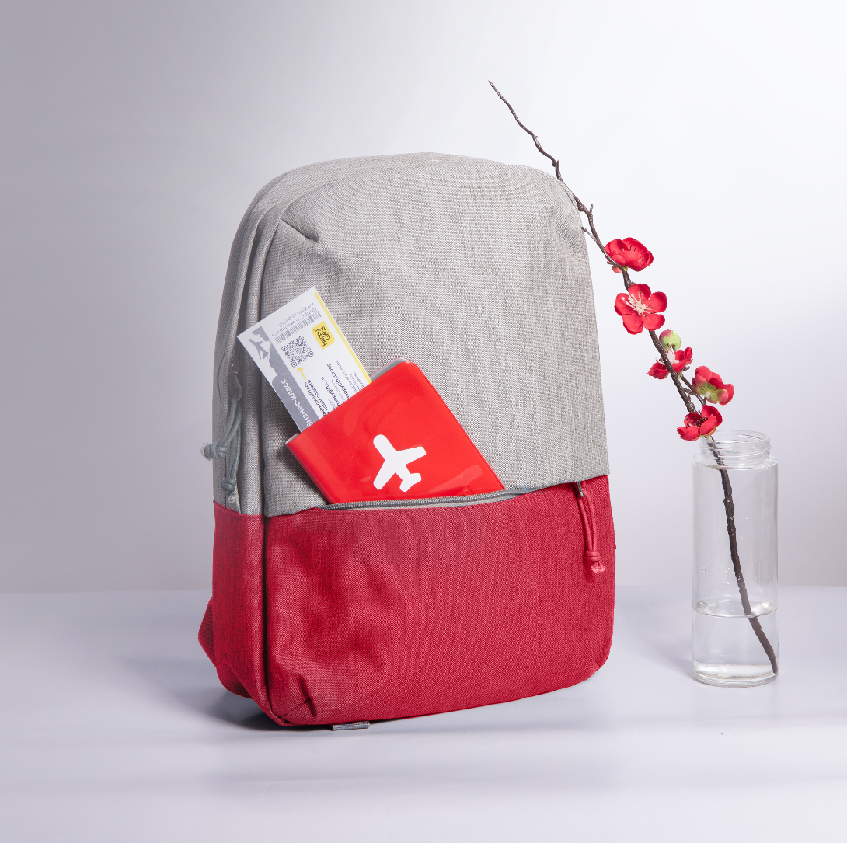
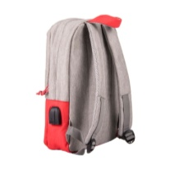
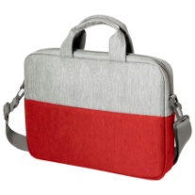
РЮКЗАКИ, СУМКИ
Рюкзак с RFID защитой
BEAM MINI
арт. 970156
Размер: 38x26х8 см.
Объем: 8 л.
Подходит для ноутбука 15’6.
SALES
2 049 ₽
Конференц-сумка
BEAM NOTE
арт. 970122
Размер: 38x26х8 см.
Объем: 8 л.
Подходит для ноутбука 15’6.
1 544 ₽

Slide 10
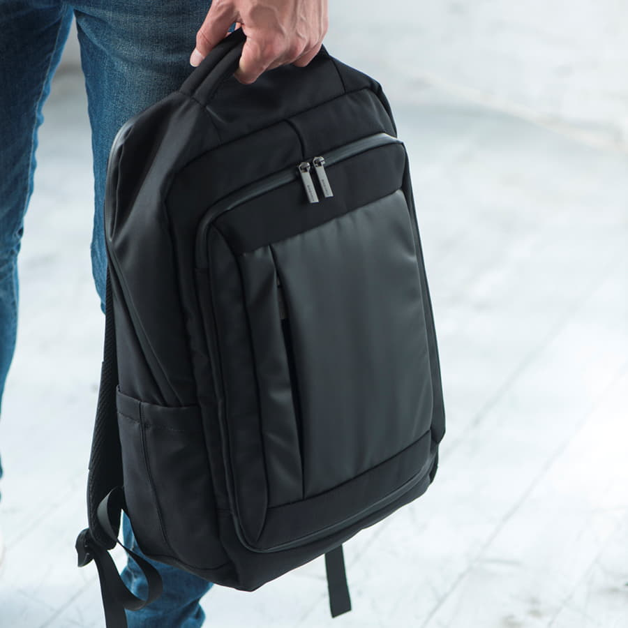
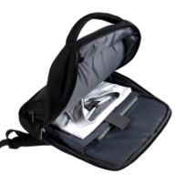
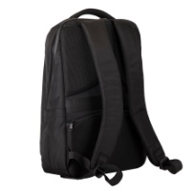
РЮКЗАКИ, СУМКИ
Рюкзак с RFID защитой
AXEL
арт. 977757/35
Размер: 45x32x13 см.
Объем: 19 л.
Подходит для ноутбука 15’.
Сочетание прочных, водоотталкивающих материалов
2х фактур: фактурный полиэстер и PU покрытие.
Дополнительный разделитель.
Карман с RFID защитой.
Удобный карман-органайзер внутри.
Карман на молнии для проездных карт на лямке.
Эргономичные лямки и ручки.
SALES
5 899 ₽

Slide 11
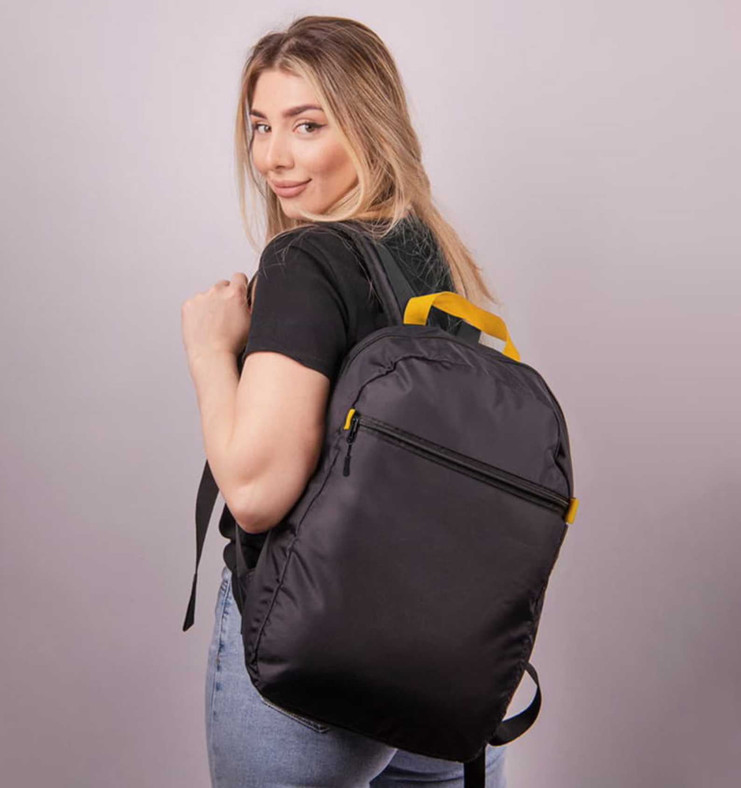
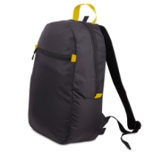
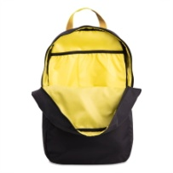
РЮКЗАКИ, СУМКИ
Рюкзак с ярким подкладом
INTRO
арт. 978072/08
Размер: 44x28x14 см.
Объем: 17 л.
Подходит для ноутбука 15’6.
Объемное основное отделение с дополнительным
карманом на эластичной резинке для ноутбука.
Внешний карман на молнии.
SALES
1 659 ₽

Slide 12
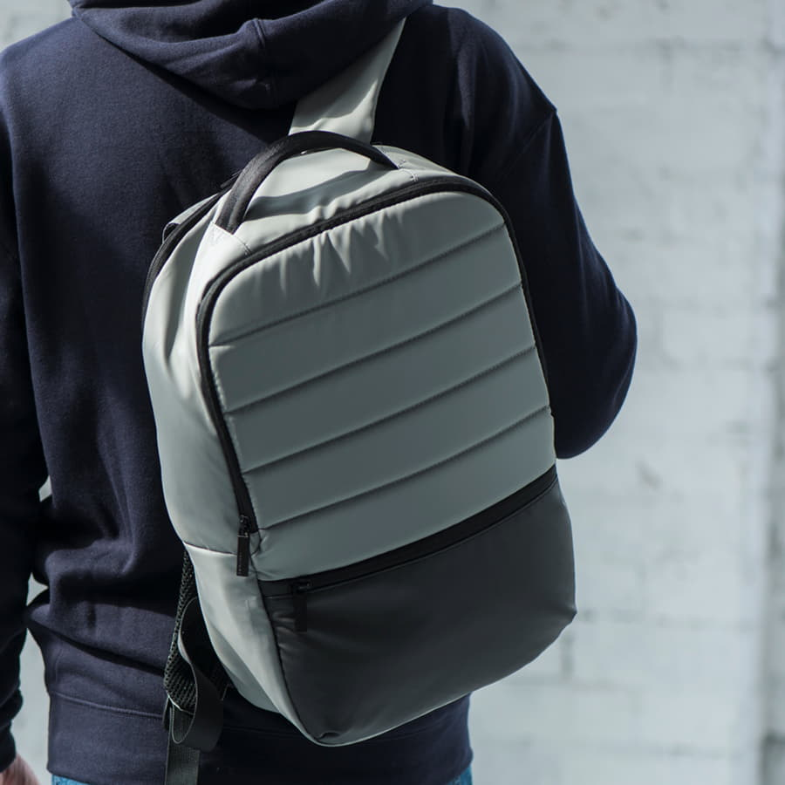
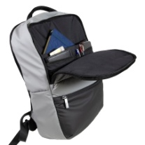
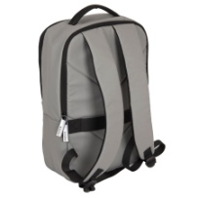
РЮКЗАКИ, СУМКИ
Рюкзак
STIAN
арт. 2220343/29
Размер: 42x28x12 см.
Объем: 14 л.
Подходит для ноутбука 15’6.
Материал: 100% полиэстер.
Эргономичные лямки.
Укрепленная ручка рюкзака.
Дополнительный внешний карман на молнии.
SALES
2 949 ₽

Slide 13
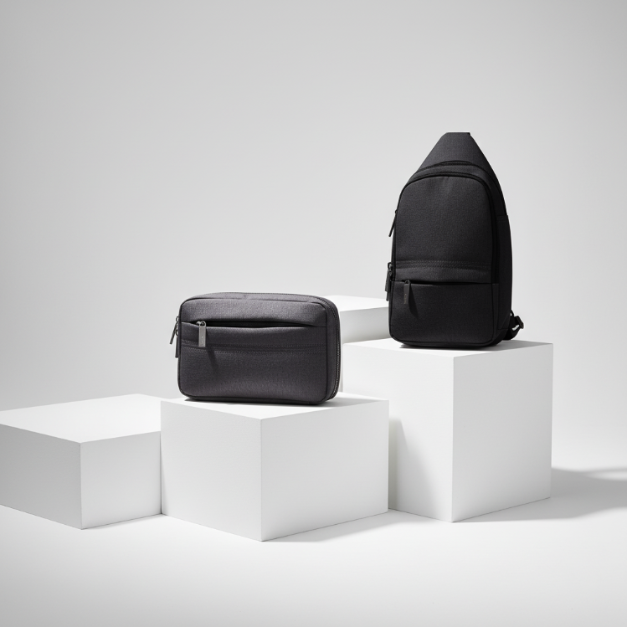
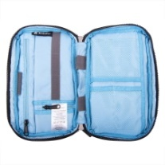
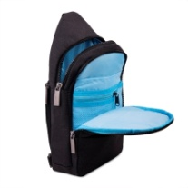
РЮКЗАКИ, СУМКИ
Органайзер для аксессуаров
CORE
арт. 995737/30
Размер: 24x15х3,5 см.
Резинки держатели для ручек.
Сетчатые отделения.
SALES
2 059 ₽
Сумка на плечо
CORE
арт. 995735/30_p
Размер: 25x17х5,5 см.
Объем: 2 л.
Карман с RFID защитой.
3 999 ₽

Slide 14
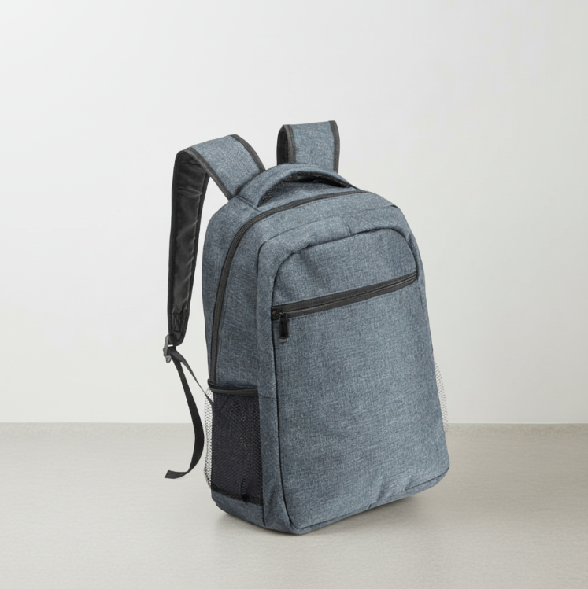
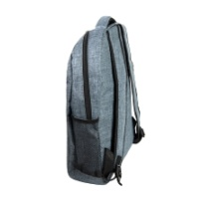
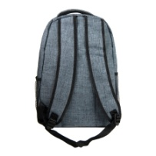
РЮКЗАКИ, СУМКИ
Рюкзак
VERBEL
арт. 345232
Размер: 42x32х15 см.
Объем: 20 л.
Подходит для ноутбука 15’.
Практичная, удобная ручка.
Боковые сетчатые карманы.
SALES
2 030 ₽

Slide 15
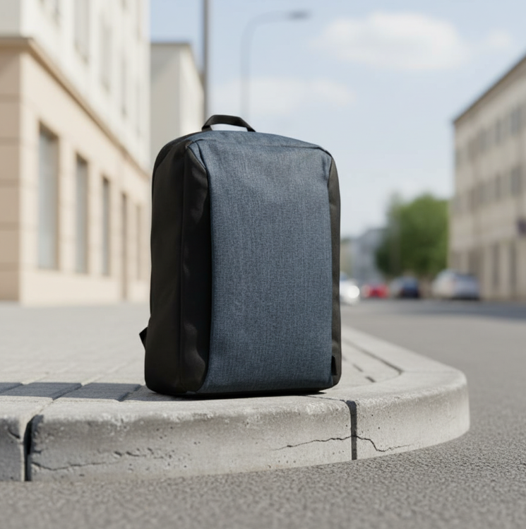
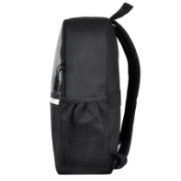
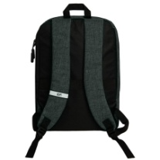

РЮКЗАКИ, СУМКИ
Рюкзак водостойкий
USE
арт. 16804
Размер: 41x31 см.
Объем: 16 л.
Материал: 100% полиэстер.
Подходит для ноутбука 15’.
Светоотражающие элементы.
Боковые сетчатые карманы.
Вентилируемые лямки, крепление
на ручку чемодана.
SALES
1 595 ₽

Slide 16

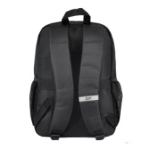
РЮКЗАКИ, СУМКИ
Рюкзак водостойкий
COOL
арт. 16781
Размер: 43x30x13 см.
Объем: 16 л.
Материал: 100% полиэстер.
Подходит для ноутбука 15’.
Светоотражающие элементы.
Боковые сетчатые карманы.
SALES
1 619 ₽

Slide 17
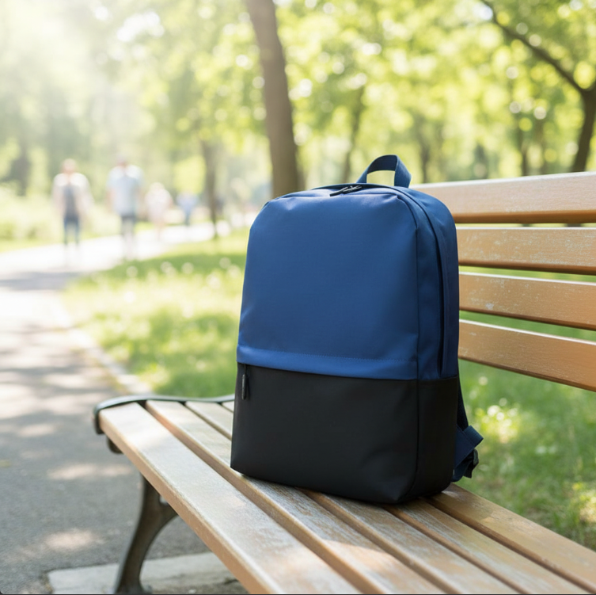
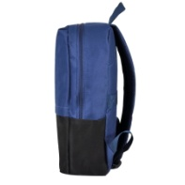
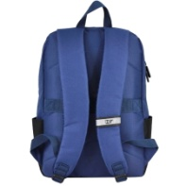
РЮКЗАКИ, СУМКИ
Рюкзак водостойкий
ECLAT
арт. 16780
Размер: 43x31x10 см.
Объем: 13 л.
Материал: 100% полиэстер.
Подходит для ноутбука 15’.
Светоотражающие элементы.
Вентилируемые лямки, крепление
на ручку чемодана.
SALES
1 459 ₽

Slide 18
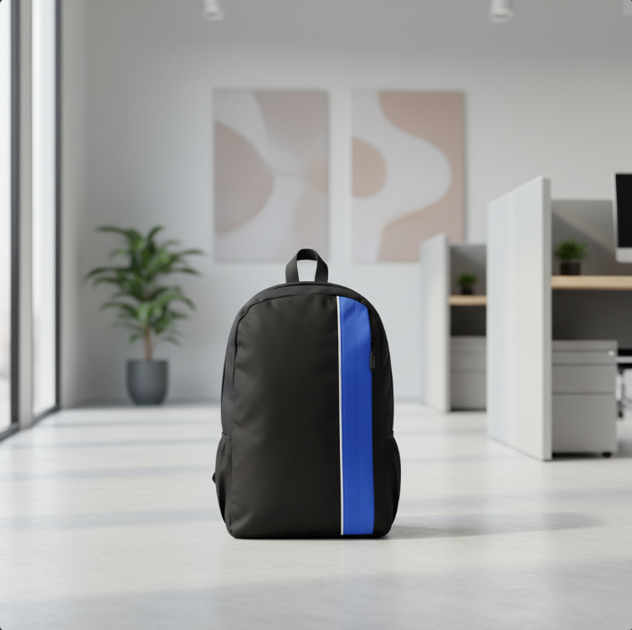
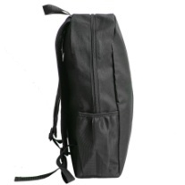
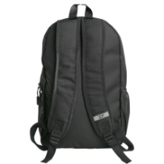
РЮКЗАКИ, СУМКИ
Рюкзак
PLUS
арт. 16784
Размер: 44x26x12 см.
Объем: 14 л.
Материал: 100% полиэстер.
Светоотражающие элементы.
Вентилируемые лямки.
Передний карман на молнии.
SALES
1 277 ₽

Slide 19
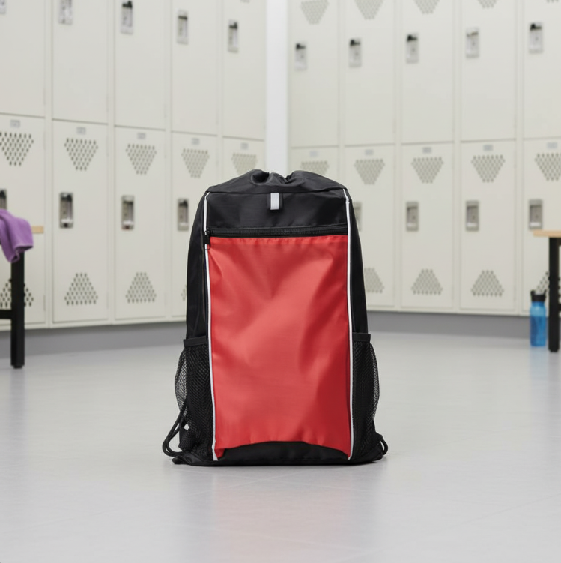
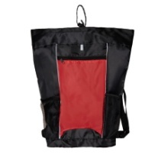

РЮКЗАКИ, СУМКИ
Рюкзак
FAB
арт. 16779
Размер: 46x27 см.
Объем: 3 л.
Материал: 100% полиэстер.
Кулиска, регулируемые плечевые ремни.
Основное отделение со шнурком.
Два боковых сетчатых кармана.
SALES
+1
505 ₽

Slide 20



РЮКЗАКИ, СУМКИ
Рюкзак с ремнем слинг
PICK
арт. 16778
Размер: 41x32 см.
Объем: 8 л.
Материал: 100% полиэстер.
Основное отделение на молнии с пуллером
с отражающей поверхностью.
Боковой сетчатый карман.
Регулируемый усиленный плечевой ремень.
SALES
+1
809 ₽

Slide 21



РЮКЗАКИ, СУМКИ
Сумка c антибактериальной обработкой
MAXCRON
арт. 342607/01
Размер: 41x37 см.
Длина ручек: 68 см.
Выдерживает нагрузку до 7 кг.
Материал: полиэстер с водоотталкивающим покрытием.
Антибактериальная обработка.
SALES
389 ₽

Slide 22



РЮКЗАКИ, СУМКИ
Рюкзак мешок
MESH
арт. 16811
Размер: 35x41 см.
Объем: 3 л.
Материал: 100% полиэстер.
Укрепленные уголки.
Удобно затягивается шнурами.
SALES
205 ₽

Slide 23



ЗОНТЫ
Зонт-трость
BACK TO BLACK
арт. 7432/15
Диаметр купола: 103 см.
Полуавтомат.
Материал: купол 100% полиэстер,
стержень металл,
спицы стекловолокно,
ручка пластик.
SALES
979 ₽

Slide 24




Зонт складной
FOOTBALL
арт. 7433/15
Диаметр купола: 105 см.
389 ₽
Сумка
ФУТБОЛЬНАЯ
арт. 161030/08
SALES
Диаметр: 36 см.
265 ₽
Рюкзак
ДЛЯ ОБУВИ, МЯЧА
арт.161033.01
Размер: 45х46 см.
84 ₽

Slide 25



ЗОНТЫ
Зонт-трость
РАДУГА
арт. 7424/00
Диаметр купола: 110 см.
Полуавтомат.
Материал: купол 100% полиэстер,
стержень, спицы металл,
ручка пластик soft-touch.
SALES
1 269 ₽

Slide 26



Косметичка
TALSO
арт. 346825/28
Диаметр: 15 см.
Высота: 25 см.
Материал: Хлопок.
SALES
300 ₽
Набор для косметики
FLAUT
арт. 346104
Размер: 20х18х4 см.
В наборе 5 баночек.
Материал: ПВХ/ПП.
452 ₽

Slide 27



РУЧКИ, КАРАНДАШИ
Ручка шариковая
MAVA
арт. 1018MC
Корпус и клип из ABS пластика.
Поворотный механизм подачи стержня.
Пулевидный пишущий узел 1.0 мм с шариком
из карбида вольфрама.
Немецкие чернила Documental.
Длина линии письма 1200-1400 м.
Сменный стержень.
SALES
+5
16 ₽

Slide 28


РУЧКИ, КАРАНДАШИ
Ручка шариковая
ZEN
арт. 192/01/10
Европейский стержень Х-20, синий.
Толщина пишущего узла 1 мм.
Немецкие чернила Dokumental.
Европейский ABS-пластик.
SALES
21 ₽

Slide 29



РУЧКИ, КАРАНДАШИ
Ручка шариковая с грипом
NOVE
арт. 150/35
Пластик, прорезиненная поверхность.
19 ₽
Ручка шариковая с грипом
NOVE
арт. 151
SALES
Пластик, прорезиненная поверхность.
23 ₽
Ручка шариковая с грипом
NOVE LX
арт. 152
Пластик, прорезиненная поверхность.
31 ₽

Slide 30

РУЧКИ, КАРАНДАШИ
Ручка шариковая из экопластика
KIKI ECOLINE
арт. 392EW
Материал: пластик EcoLine.
Европейский стержень X-20.
Цвет синий.
Толщина пишущего узла 1 мм.
Немецкие чернила Documental.
SALES
18 ₽

Slide 31




РУЧКИ, КАРАНДАШИ
Ручка шариковая
KIKI MT
арт. 396F/120
Материал: европейский ABS-пластик.
20 ₽
Ручка шариковая
KIKI SAT
арт. 399/67
SALES
Материал: пластик.
20 ₽
Ручка шариковая
KIKI FROST SILVER
арт. 390F/13
Материал: пластик.
15 ₽

Slide 32


РУЧКИ, КАРАНДАШИ
Ручка шариковая
JOCKER FROST
арт. 407F
Материал: пластик.
Размер: 10х140 мм.
Стержень Х-20, чернила Documental.
Цвет синий.
Толщина пишущего узла 1 мм.
SALES
13.50 ₽

Slide 33



РУЧКИ, КАРАНДАШИ
Ручка шариковая
GOLF WHITE
арт. 410/03
Материал: Пластик.
Европейский стержень Х-20, синий.
Толщина пишущего узла 1 мм.
SALES
54 ₽
Ручка шариковая
GOLF SAFETOUCH
арт. 410ST
Материал: Антибактериальный пластик.
Европейский стержень Х-20, синий.
Толщина пишущего узла 1 мм.
20 ₽

Slide 34




РУЧКИ, КАРАНДАШИ
Ручка шариковая
GALAXY
арт. 437/73/N
Материал: пластик.
SALES
30 ₽
Ручка шариковая
ALLEGRA LX
арт. 336
Материал: пластик, прорезиненная поверхность.
26 ₽

Slide 35



РУЧКИ, КАРАНДАШИ
Ручка шариковая
TRIS
арт. 202
Материал: пластик.
SALES
40 ₽
Ручка шариковая
TRIS LX SAT
арт. 205/47/62
Материал: пластик.
20 ₽

Slide 36




РУЧКИ, КАРАНДАШИ
Ручка шариковая с грипом
X-5 FROST
арт. 219F/63/J
Прорезиненная грип зона.
25 ₽
Ручка шариковая
X-8 FROST
арт. 316F/10
SALES
Материал: пластик. Корпус с покрытием soft-touch.
10 ₽
Ручка шариковая с грипом
X-9 SAT
арт. 227/08/N
Перламутровый пластиковый грип.
39 ₽

Slide 37




РУЧКИ, КАРАНДАШИ
Ручка шариковая
FORTE
арт. 601/120
Европейский стержень Х-20, синий.
16 ₽
Ручка шариковая
FORTE SAFETOUCH
арт. 604ST/105
SALES
Материал: антибактериальный пластик.
33 ₽
Ручка шариковая
FORTE SOFT TOUCH
арт. 606G
Прозрачный клип. Корпус покрытие soft-touch.
30 ₽

Slide 38


РУЧКИ, КАРАНДАШИ
Ручка шариковая
FORTE NEON
арт. 607
Материал: пластик.
Европейский стержень Х-20.
Немецкие чернила Documental, цвет синий.
толщина пишущего узла 1 мм.
SALES
11 ₽

Slide 39



РУЧКИ, КАРАНДАШИ
Ручка шариковая
MIR
арт. 121/18/18
Материал: пластик.
Европейский стержень Х-20.
Немецкие чернила Documental, цвет синий.
SALES
11 ₽
Ручка шариковая
FUTURA SPECIAL
арт. 385/10N
Материал: пластик.
Европейский стержень Х-20.
Немецкие чернила Documental, цвет синий.
18 ₽

Slide 40


РУЧКИ, КАРАНДАШИ
Ручка шариковая
OTTO FROST SAT
арт. 503F
Материал: пластик.
Европейский стержень Х-20.
Немецкие чернила Documental, цвет синий.
толщина пишущего узла 1 мм.
SALES
16 ₽

Slide 41


РУЧКИ, КАРАНДАШИ
Ручка шариковая
TWISTY SAFETOUCH
арт. 176ST
Материал: антибактериальный пластик.
Европейский стержень Х-20.
Немецкие чернила Documental, цвет синий.
толщина пишущего узла 1 мм.
SALES
36 ₽

Slide 42



РУЧКИ, КАРАНДАШИ
Ручка шариковая с грипом
TOWER
арт. 19608/47
Материал: металл, пластик,
прорезиненная поверхность.
Стержень Plastic Parker Type, цвет синий,
толщина пишущего узла 1 мм.
SALES
50 ₽

Slide 43


РУЧКИ, КАРАНДАШИ
Ручка шариковая
SWEETY
арт. 27302/03
Стержень Parker style refill.
Толщина пишущего узла 1 мм.
Чернила Dokumental, синие.
Алюминиевый корпус, пластиковый носик,
кольцо и заглушка клипа, стальной клип.
Угол поворота корпуса: 180°,
механизм с доводчиком.
SALES
80 ₽

Slide 44


РУЧКИ, КАРАНДАШИ
Ручка шариковая со стилусом
CLICKER TOUCH
арт. 36001/05
Металлический корпус и клип.
Нажимной механизм подачи стержня.
Пулевидный пишущий узел 1.0 мм.
Длина линии письма 1000-1200 м.
Цвет чернил синий.
Сменный стержень Parker style.
SALES
123 ₽

Slide 45

РУЧКИ, КАРАНДАШИ
Ручка шариковая с грипом
CACTUS
арт. 37002
Материал: алюминий, прорезиненная поверхность.
Стержень Plastic Cross, 1 мм.
Цвет чернил синий.
SALES
27 ₽

Slide 46

Ручки, карандаши
РУЧКИ, КАРАНДАШИ
Карандаш с ластиком
SIMPLE
арт. 1107
Ручка шариковая со стилусом
CLICKER TOUCH
арт. 36001/05
Твердость HB.
Прочный грифель 2,2 мм.
Оснащен ластиком.
Круглый неокрашенный корпус
из высококачественной древесины.
Не заточен.
Металлический корпус и клип.
Нажимной механизм подачи стержня.
Пулевидный пишущий узел 1.0 мм.
Длина линии письма 1000-1200 м.
Цвет чернил синий.
Сменный стержень Parker style.
SALES
SALES
+1
5 ₽
123 ₽

Slide 47


РУЧКИ, КАРАНДАШИ
Ручка-роллер
ORIGINAL
арт. 40105/10
Материал: металл.
Чернила меньшей вязкости.
Линии письма более четкие и точные.
Стержень Metal Roller.
Толщина пишущего узла 0,7 мм.
Чернила синие.
SALES
170 ₽

Slide 48


РУЧКИ, КАРАНДАШИ
Ручка шариковая
ELLIPSE
арт. 40311/47
Материал: металл.
Матовая поверхность корпуса.
Поворотный механизм подачи стержня.
Пулевидный пишущий узел 1.0 мм.
Цвет чернил синий.
Сменный стержень Parker type.
SALES
71 ₽

Slide 49


РУЧКИ, КАРАНДАШИ
Ручка шариковая
SAMURAI
арт. 40306
Материал: металл/пластик.
Кнопочный механизм подачи стержня.
Пулевидный пишущий узел 1.0 мм.
Цвет чернил синий.
Немецкие чернила Documental.
SALES
55 ₽

Slide 50

РУЧКИ, КАРАНДАШИ
Ручка шариковая
PIANO
арт. 608
Материал: металл, пластик.
Стержень Plastic X-20.
Толщина пишущего узла 1 мм.
Цвет чернил синий.
SALES
36 ₽

Slide 51


РУЧКИ, КАРАНДАШИ
Ручка шариковая
SNAKE
арт. 19603/03
Материал: металл.
Толщина пишущего узла 1 мм.
Цвет чернил синий.
Plastic Parker type.
SALES
87 ₽

Slide 52

ФУТЛЯРЫ
Футляр для одной ручки
JELLY
арт. 40370
Материал: дизайнерский картон
с тиснением и ламинацией.
Подходит для ручек и карандашей длиной
до 145 мм и диаметром до 12 мм.
SALES
+3
26 ₽

Slide 53

ФУТЛЯРЫ
Футляр для одной ручки
RUDY
арт. 40390/83
Материал: картон.
Размер: 50х145 мм.
SALES
18 ₽

Slide 54



РУЧКИ, КАРАНДАШИ
Ручка шариковая
N11
арт. 27501
Корпус и клип из ABS пластика.
Нажимной механизм подачи стержня.
Пулевидный пишущий узел 1.0 мм.
Длина линии письма 600-800 м.
Цвет чернил синий.
Сменный стержень Х-20.
SALES
+1
26 ₽

Slide 55





РУЧКИ, КАРАНДАШИ
Ручка шариковая
FLOW PURE
арт. 29401
Белый клип. Поворотный механизм.
52 ₽
Ручка шариковая
FLOW PURE
арт. 29402
SALES
Клип в цвет корпуса. Поворотный механизм.
107 ₽
Ручка шариковая
FLOW PURE
арт. 29418/08
Прозрачный клип. Корпус покрытие soft-touch.
107 ₽

Slide 56



РУЧКИ, КАРАНДАШИ
Ручка шариковая
DOT
арт. 29423
Материал: Пластик.
Стержень Jumbo, цвет чернил синий.
Толщина пишущего узла 1 мм.
SALES
95 ₽
Ручка шариковая с матовым покрытием
DOT
арт. 29506
Материал: матовый ластик.
Стержень Jumbo, цвет чернил синий.
Толщина пишущего узла 1 мм.
+1
96 ₽

Slide 57



РУЧКИ, КАРАНДАШИ
Ручка шариковая
ZINK
арт. 29433/15
Материал: Пластик.
Стержень Jumbo, цвет чернил синий.
Толщина пишущего узла 1 мм.
SALES
50 ₽
Ручка шариковая
ZINK NEON
арт. 29436
Материал: Пластик.
Стержень Jumbo, цвет чернил синий.
Толщина пишущего узла 1 мм.
50 ₽

Slide 58



РУЧКИ, КАРАНДАШИ
Ручка шариковая
VIEW
арт. 29437/08
Материал: Пластик.
Стержень Jumbo, цвет чернил синий.
Толщина пишущего узла 1 мм.
SALES
190 ₽
Ручка шариковая с покрытием soft touch
VIEW
арт. 29443
Материал: Пластик, металл.
Стержень Jumbo, цвет чернил синий.
Толщина пишущего узла 1 мм.
250 ₽

Slide 59




РУЧКИ, КАРАНДАШИ
Ручка шариковая
TAG
арт. 29447
Материал: пластик. Поворотный механизм.
119 ₽
Ручка шариковая
ICON
арт. 29459
SALES
Материал: пластик.
114 ₽
Ручка шариковая
PIXEL
арт. 29491
Материал: пластик. Нажимной механизм.
+4
60 ₽

Slide 60


РУЧКИ, КАРАНДАШИ
Ручка шариковая
MOOD ROSE
арт. 29602/01
Металлический носик и кнопка
с зеркальным покрытием.
Стержень Plastic Parker type.
Пишущий узел 1.0 мм, синие чернила Documental.
Производство Италия.
SALES
335 ₽

Slide 61

ЭЛЕКТРОНИКА
USB флеш-карта
OSIEL
арт. 23601_8Gb
Материал: пластик.
Версия 2.0
Чип памяти: Toshiba.
Скорость записи 4мб/сек,
скорость чтения 12Мб/сек.
SALES
402 ₽

Slide 62


ЭЛЕКТРОНИКА
Колонки игровые
HIPER FENIX
арт. 38110
Материал: пластик.
Размер: 100х71х77 мм.
Компактная акустическая система 2.0.
Мощность усилителя 10 Вт, мощность входная 6 Вт.
Переливающаяся подсветка 7 цветов.
Подключение с помощью jack 3,5 mm и USB
к компьютеру, ноутбуку, смартфону.
SALES
699 ₽

Slide 63

ЭЛЕКТРОНИКА
Ланьярд с проводом для зарядки
GLUSOL
арт. 346145
Материал: пластик.
Размер: 3,2х52 см.
Разъемы: Micro USB/Lightning и Type С.
Металлический карабин.
SALES
525 ₽

Slide 64

ЭЛЕКТРОНИКА
Провод для зарядки в банке
DRIMON
арт. 346177/30
Материал: пластик.
Длина кабеля: 100 см.
Универсальный зарядный кабель
в уникальном оформлении.
Разъемы: Micro USB/Lightning и Type С.
Металлический карабин.
SALES
384 ₽

Slide 65



ПОСУДА
Термокружка
OFFROAD
арт. 7253/17
Материал: нержавеющая сталь, пластик.
Объём: 400 мл.
Термокружка-непроливайка с двойными стенками
с откидным клапаном для питья.
Матовая микрорельефная фактура корпуса.
Сохраняет температуру напитков до 3-4 часов.
SALES
791 ₽

Slide 66




ПОСУДА
Кружка
BASIC
арт. 9403/08
арт. 9403/15
Материал: керамика. Объём: 320 мл.
236 ₽
Кружка
BASIC
арт. 23510
SALES
Объём: 320 мл. Материал: керамика.
231 ₽
Подставка
ДЛЯ ЧАЙНЫХ ПАКЕТИКОВ
арт. 13619
Материал: фарфор.
70 ₽

Slide 67


ПОСУДА
Кружка
IRON
арт. 13627
Материал: фарфор.
Объём: 420 мл.
С одной стороны, покрытие напоминает чугун,
с другой стороны, рельеф наружной части кружки
похож на руду. Благодаря этому, кружка выглядит брутально, солидно и основательно.
SALES
380 ₽

Slide 68




УПАКОВКА
Упаковка подарочная
КОРОБКА «ДОМ»
арт. 20411
Размер: 15 х 21 х 27 см. Материал: кашированный картон.
450 ₽
Коробка
POWER BOX MINI
арт. 20214
SALES
Размер: 13,2 х 21,1 х 2,6 см. Материал: картон.
341 ₽
Коробка
POWER BOX
арт. 20215
Размер: 25,6 х 17,6 х 4,8 см. Материал: картон.
587 ₽

Slide 69




УЮТНЫЙ ДОМ
Свечи подарочные
ВЕЧЕР
арт. 20904/08
Размер: 30 см.
296 ₽
Кисточка кулинарная KOLAM
арт. 344001
SALES
Из силикона с пластиковой ручкой эргономичной формы.
345 ₽
Лопатка кулинарная
KERMAN
арт. 344002
Материал: силикон, пластик.
437 ₽

Slide 70



УПАКОВКА
Коробка
TOWER
арт. 21011
Материал: картон, 300 гр; ложемент: изолон.
размер коробки: 20 х 29 х 4,5 см.
Ячейки: для ежедневника, для ручки, для флешки,
для зарядного устройства, для проводов.
SALES
573 ₽
Коробка для набора
ПРОВАНС 2
арт. 21017
Материал: картон мелованный с запечаткой,
ложемент МГК кашированный.
Размер: 23,5 х 17 х 8 см.
329 ₽

Slide 71




УПАКОВКА
Коробка подарочная
С ЛОЖЕМЕНТОМ
арт. 21026
Материал: картон. Размер коробки: 20,5 х 13,5 х 8,5 см.
411 ₽
Коробка подарочная с ложементом
ДЛЯ ЕЖЕДНЕВНИКА
арт. 21055/35
SALES
Материал: картон. Для ежедневника размером 13 х 21 см.
352 ₽
Мешочек
ПОДАРОЧНЫЙ
арт. 344221
Материал: полиэстер.
50 ₽

Slide 72




УПАКОВКА
Пакет подарочный
GLAM
арт. 21070/15
Материал: мелованная бумага 230 гр.
297 ₽
Пакет подарочный
GLAM MINI
арт. 21071/15
SALES
Материал: мелованная бумага 230 гр.
352 ₽
Проращиватель (для микрозелени)
ЗДОРОВЬЯ КЛАД
арт. 33805
Комплектация набора: крышка, корзинка, сменное дно (установленное в позицию для проращивания микрозелени), ёмкость для жидкости.
771 ₽

Slide 73

ПОСУДА
Стакан
CAPSULA
арт. 21906
Материал: керамика.
Объём: 250 мл.
Керамический стакан с двойными стенками,
имеет стильную обтекаемую форму.
Силиконовая крышка с удобным для питья отверстием
не даст вашему напитку быстро остыть.
SALES
887 ₽

Slide 74




ПОСУДА
Кружка
SWEET
арт. 23500/83
Объём: 350 мл. Материал: фарфор.
307 ₽
Кружка
TIOMAN
арт. 23501/08
SALES
Объём: 320 мл. Материал: фарфор.
420 ₽
Кружка
GRADE
арт. 23505/08
арт. 23505/15
Объём: 300 мл. Материал: фарфор.
374 ₽

Slide 75




ПОСУДА
Кружка
ДЛЯ СУБЛИМАЦИИ
арт. 23511
Материал: керамика.
Объём: 330 мл.
Яркая, насыщенная расцветка внутри.
Цветная ручка, согласующаяся с внутренним оттенком.
SALES
159 ₽
Кружка
ДЛЯ СУБЛИМАЦИИ
арт. 23513/01
Материал: керамика.
Объём: 425 мл.
199 ₽

Slide 76





ПОСУДА
Чайная пара
ICE CREAM
арт. 27600
Объём: 200 мл. Материал: фарфор.
323 ₽
Чайная пара
TENDER
арт. 25703
SALES
Объём: 250 мл. Материал: фарфор.
595 ₽
Чайная/кофейная пара
CAPPUCCINO
арт. 27800
Объём: 260 мл. Материал: фарфор.
589 ₽

Slide 77



ПОСУДА
Кружка
MILA
арт. 25904
Материал: керамика.
Объём: 370 мл.
Удобная ручка и визуально приятный матовый оттенок.
SALES
231 ₽
Кружка
TERRAZZO
арт. 27601
Материал: фарфор.
Объём: 330 мл.
319 ₽

Slide 78



ПОСУДА
Кружка
PERLA
арт. 27602
Материал: фарфор.
Объём: 350 мл.
Кружка с жемчужным блеском или эффектом перламутра.
SALES
399 ₽
Кружка
RAINSTORM
арт. 27700/141
Материал: керамика.
Объём: 350 мл.
236 ₽

Slide 79



ПОСУДА
Термокружка вакуумная
BREW
арт. 28002/47
Материал: нержавеющая сталь.
Объём: 380 мл.
Уникальная термокружка с ситечком.
SALES
1 155 ₽
Термокружка вакуумная
SPACE
арт. 29002/15
Материал: металл, пластик.
Объём: 450 мл.
919 ₽

Slide 80

ПОСУДА
Бутылка для воды складная SPRING
арт. 29800/35
арт. 29800/08
Материал: силикон.
Объём: 550/250 мл.
Герметичная складная бутылка с карабином. На крышке расположен специальный замок, защищающий от случайного открывания. Когда напиток закончился, бутылка складывается и занимает гораздо меньше места.
SALES
795 ₽

Slide 81



ПОСУДА
Чайная пара
СНЕГОВИК
арт. 29902
Материал: фарфор.
Объём: 380 мл.
Кружка обтекаемой формы с крышкой в виде шляпы.
Крышку можно использовать для конфет или чайных пакетиков. Вместительное блюдце, на которое можно положить круассан или любимое пирожное.
SALES
1 576 ₽
Кружка
NUGLEX
арт. 345192
Материал: керамика.
Объём: 350 мл.
305 ₽

Slide 82



УЮТНЫЙ ДОМ
Украшение новогоднее
SCANDY
арт. 31003
Материал: дерево.
Украшения из дерева не требуют особых условий хранения и великолепно персонализируются.
105 ₽
SALES
Украшение новогоднее
RED DEER
арт. 31004
Материал: дерево.
105 ₽

Slide 83




УПАКОВКА
Коробка картонная
COLOR
арт. 32001
Материал: картон. Размер: 11,5 x 6 x 17 см.
+3
185 ₽
Коробка подарочная
PACK
арт. 32005/18
SALES
Материал: картон. Размер: 23 x 16 x 4 см.
98 ₽
Упаковка для одной бутылки
MINAX
арт. 346953
Упаковка для одной бутылки с окном и ручками, изготовлена из пробкового дерева.
691 ₽

Slide 84



АРОМАПОДАРКИ
Аромалампа
SCENT
арт. 32600/01
Материал: керамика.
Ароматерапия остается одним из популярных способов успокоить сознание и расслабить тело.
2 083 ₽
SALES
Аромакубики
В АССОРТИМЕНТЕ
арт. 32601
Небольшие ароматические кубики,
сделанные из натурального и экологически чистого пальмового воска с добавлением ароматических масел. Широкий выбор ароматов.
413 ₽

Slide 85




АРОМАПОДАРКИ
Парфюм для интерьера
С АРОМАДИФФУЗОРОМ
арт. 32703
Парфюм для интерьера с аромадиффузором и палочками.
4 935 ₽
Пробник интерьерного парфюма
В АССОРТИМЕНТЕ
арт. 32706
SALES
Небольшой флакончик — 5 мл, спрей.
209 ₽
Свеча ароматизированная
PERSY
арт. 346485
Свеча с ароматом в стеклянном стаканчике.
124 ₽

Slide 86




ПОСУДА
Бутылка для воды
LONG DRINK
арт. 32901
Объём: 700 мл.
Материал: тритан.
512 ₽
Стакан складной
BUTTON
арт. 33103
SALES
Объём: 350 мл.
Материал: силикон.
757 ₽
Бутылка
SELMY
арт. 345555/08
Объём: 700 мл.
Материал: пластик.
1 134 ₽

Slide 87



ПОСУДА
Термос вакуумный
GRADIENT
арт. 40003/35
Вакуумный термос с двойными стальными стенками.
Очень удобная форма крышки-чашки. Отделка — плавный градиент из серебряного в угольно-черный цвет.
Сохраняет тепло до 12 часов в зависимости от температуры окружающей среды.
SALES
1 053 ₽
Термокружка
NEON
арт. 54000
Объём: 350 мл.
Материал: пластик, металл.
505 ₽

Slide 88




УЮТНЫЙ ДОМ
Украшение новогоднее
СНЕЖИНКА
арт. 56000
Материал: вспененный полистирол с флокированием, ткань.
105 ₽
Украшение новогоднее
ЕЛКА
арт. 56001
SALES
Материал: вспененный полистирол с флокированием, ткань.
82 ₽
Украшение с подсветкой
ВАЛЕНОК
арт. 57003
Материал: дерево.
733 ₽

Slide 89



УЮТНЫЙ ДОМ
Фоторамка
МАГНИТНАЯ
арт. 343213
Удобно крепить на холодильник и менять семейные фото, вешать напоминалки, рецепты, короткие записки,
а также список покупок или дел.
А еще ее удобно крепить на магнитную доску.
SALES
59 ₽
Носок для подарков
С НОВЫМ ГОДОМ!
арт. 343797
Размер: 20 х 32 см.
Материал: флис.
87 ₽

Slide 90




УЮТНЫЙ ДОМ
Подставка под винные бутылки
БУТЫЛКА
арт. 441245
Предназначен для хранения 3-ёх цилиндрических бутылок, выполнен из премиум материала бук.
3 325 ₽
Набор для сыра
KOET
арт. 343440
SALES
Принадлежности для нарезки сыра из нержавещей стали
с ручками из дерева (4шт).
1 535 ₽
Доска с зажимом
ДЛЯ ЧИСТКИ РЫБЫ
арт. 441244
Материал: бук.
2 065 ₽

Slide 91




УЮТНЫЙ ДОМ
Винный стол
ИЗ БУКА
арт. 441243
Раскладной, для 2-ух бокалов и одной цилиндрической бутылки, выполнен из премиум материала бук.
3 325 ₽
Набор для сыра
ROLDIC
арт. 345561
SALES
Принадлежности для резки сыра из нержавеющей стали.
1 859 ₽
Набор
PLUSIN
арт. 346361
Материал: бамбук, 100% хлопок.
346 ₽

Slide 92




ПОСУДА
Ланч-бокс
TUBER
арт. 346915
Объём: 1 л.
Материал: боросиликатное стекло, пластик.
1 475 ₽
Контейнер для еды с ложкой
YOPLAT
арт. 345572
SALES
Объём: 420 мл. Материал: пластик.
512 ₽
Контейнер для еды
DINDER
арт. 344294
Объём: 750 мл. Материал: пластик (полипропилен).
371 ₽

Slide 93



ПОСУДА
Чашка с ложкой на подставке
MORKE
арт. 346482
Чашка сделана из боросиликатного стекла,
ложка и поднос изготовлены из бамбука.
1 663 ₽
SALES
Стакан
NELO
арт. 343789
Объём: 350 мл.
Материал: керамика, силикон.
299 ₽

Slide 94


ПЕРЕХОДИТЕ В РАЗДЕЛ SALES,
ЗАКАЗЫВАЙТЕ И ЗАРАБАТЫВАЙТЕ НА 60% БОЛЬШЕ
HAPPYGIFTS.RU

